Slide 1

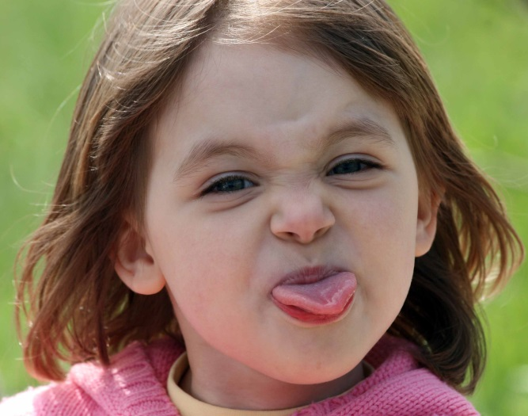
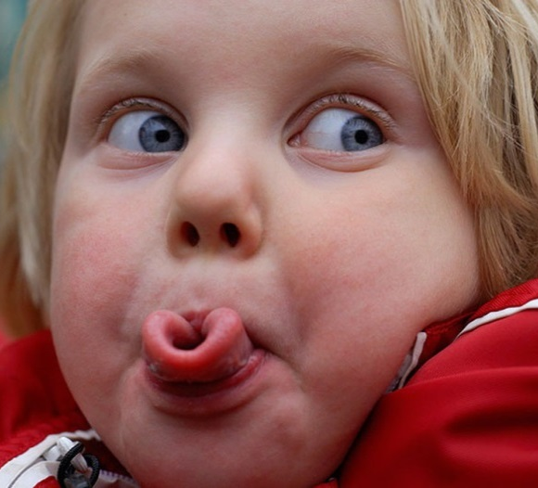
С помощью какого органа человек может общаться с другими людьми?
Язык – верно!
Молодцы!

Slide 2
Тема урока:
Разнообразие языков и алфавитов. Естественные и формальные языки
7 класс

Slide 3

Язык
Алфавит
— система знаков и правил для передачи и хранения информации.
— упорядоченный набор знаков, которые используются в языке.

Slide 4
РАЗНООБРАЗИЕ ЯЗЫКОВ И АЛФАВИТОВ
В чём же разница?
Язык
Алфавит
используемая для общения (в устной и письменной форме)
используется только в письменной форме
включает в себя грамматику, лексику и фонетику.
только для графического представления звуков языка
существует множество языков (более 7000).
алфавитов значительно меньше;
многие языки используют один и тот же алфавит (например, латиницу)
более сложен, включает в себя синтаксис, семантику, пунктуация и грамматику
проще, его изучение сводится к запоминанию символов
могут изменяться в зависимости от социальных и культурных факторов
изменяются реже и чаще всего в результате реформ или стандартизации

Slide 5
РАЗНООБРАЗИЕ ЯЗЫКОВ И АЛФАВИТОВ
Задание №1 – 5 минут
РАЗДЕЛИТЬ ПУНКТЫ ИЗ СПИСКА ПО ГРУППАМ, В ОТВЕТ ЗАПИСАТЬ ТОЛЬКО ЦИФРЫ!
Русский
Латиница
Испанский
Кириллица
Английский
Греческий алфавит
Французский
Хинди
Славянская азбука
Армянский алфавит
Китайский
Фарси
Языки | Алфавиты

Slide 6

РАЗНООБРАЗИЕ ЯЗЫКОВ И АЛФАВИТОВ
Задание №1 – ОТВЕТЫ
СТАВИМ ЗА КАЖДЫЙ ПРАВИЛЬНЫЙ ОТВЕТ ПО 1 БАЛЛУ
Языки | Алфавиты
Русский Испанский Английский Французский Китайский Хинди Фарси | Латиница Кириллица Греческий алфавит Славянская азбука Армянский алфавит
1, 3, 5, 7, 8, 11, 12 | 2, 4, 6, 9, 10

Slide 7



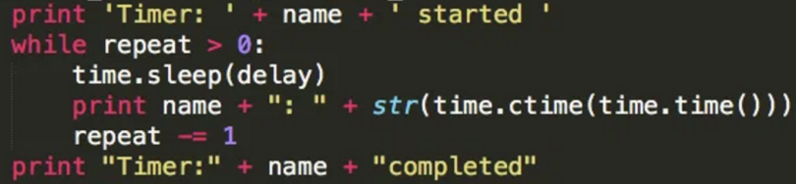
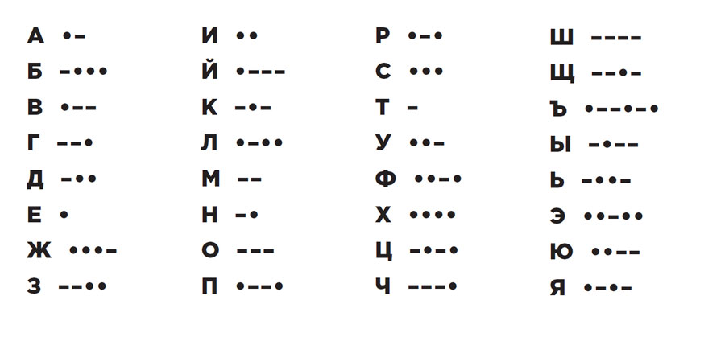
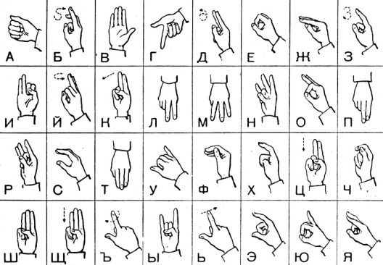
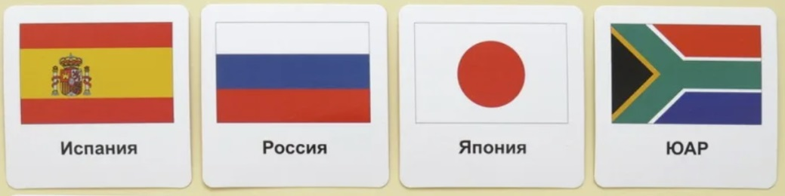
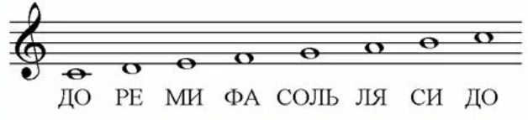
РАЗНООБРАЗИЕ ЯЗЫКОВ И АЛФАВИТОВ
В чём же разница?
Естественные языки
Формальные языки
Имеют и устную и письменную часть
Зачастую используются только в письме и при деловом общении
Языки профессионального общения или определенной области знаний
Имеют национальную принадлежность
Имеют правила грамматики и синтаксиса
Учитываются лишь строгие правила написания символов или чисел

Slide 8
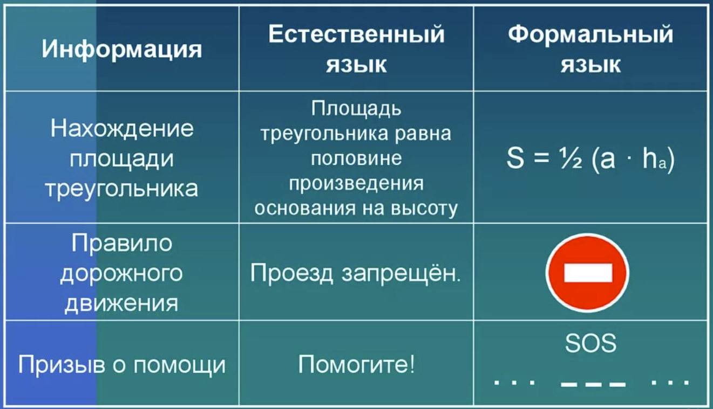
РАЗНООБРАЗИЕ ЯЗЫКОВ И АЛФАВИТОВ
СРАВНЕНИЕ ЕСТЕСТВЕННОГО И ФОРМАЛЬНОГО ЯЗЫКОВ

Slide 9
РАЗНООБРАЗИЕ ЯЗЫКОВ И АЛФАВИТОВ
Задание №2 – 5 минут
РАЗДЕЛИТЬ ПУНКТЫ ИЗ СПИСКА ПО ГРУППАМ, В ОТВЕТ ЗАПИСАТЬ ТОЛЬКО ЦИФРЫ!
Математический язык
Язык физики
Русский язык
Эсперанто (упрощенный язык)
Азбука Брайля (язык для слепых)
Нотная грамота (язык музыки)
Язык программирования
Язык разметки веб-страницы сайта
Итальянский
Азбука Морзе
Французский
Язык команд
Естественные | Формальные

Slide 10
РАЗНООБРАЗИЕ ЯЗЫКОВ И АЛФАВИТОВ
Задание №2 – ОТВЕТЫ
СТАВИМ ЗА КАЖДЫЙ ПРАВИЛЬНЫЙ ОТВЕТ ПО 1 БАЛЛУ
Естественные | Формальные
Русский язык Эсперанто (упрощенный язык) Итальянский Французский | Математический язык Нотная грамота (язык музыки) Язык физики Азбука Брайля (язык для слепых) Язык программирования Язык разметки веб-страницы сайта Азбука Морзе Язык команд
3, 4, 9, 11 | 1, 2, 5, 6, 7, 8, 10, 12

Slide 11

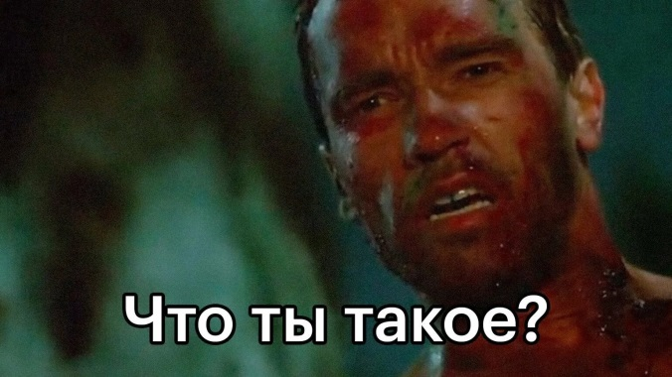

РАЗНООБРАЗИЕ ЯЗЫКОВ И АЛФАВИТОВ
Интересно
РУБРИКА ЗАБАВНЫЕ ЯЗЫКИ
Среди используемых фраз есть весьма знаменитые: YOU ARE NOT YOU YOU ARE ME, I’LL BE BACK и т.д.
ArnoldC — эзотерический язык программирования, использующий цитаты героев Арнольда Шварценеггера в качестве команд.

Slide 12

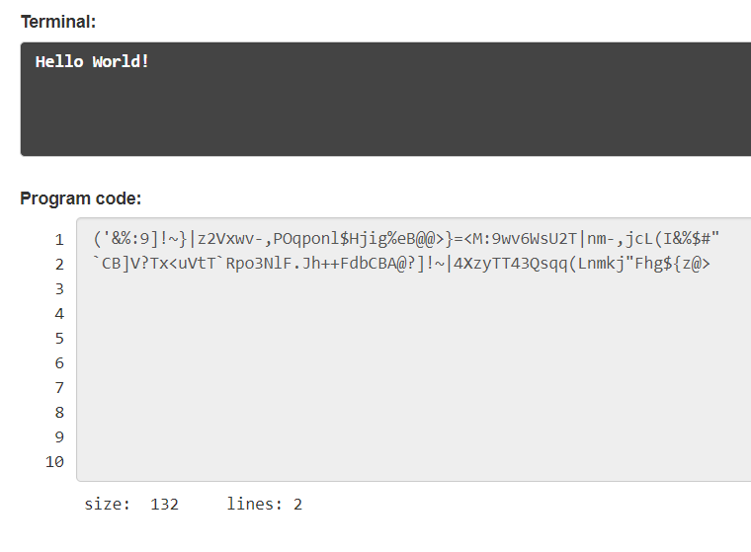
РАЗНООБРАЗИЕ ЯЗЫКОВ И АЛФАВИТОВ
Интересно
РУБРИКА ЗАБАВНЫЕ ЯЗЫКИ
Олмстед создавая язык, поставил себе цель написать настолько сложный язык, чтобы писать программы на нём было почти невозможно. Недаром название этому языку дал Malebolge - восьмой круг ада в "Божественной комедии" Данте.
Malbolge – эзотерический язык программировани, к тому же не полный.

Slide 13
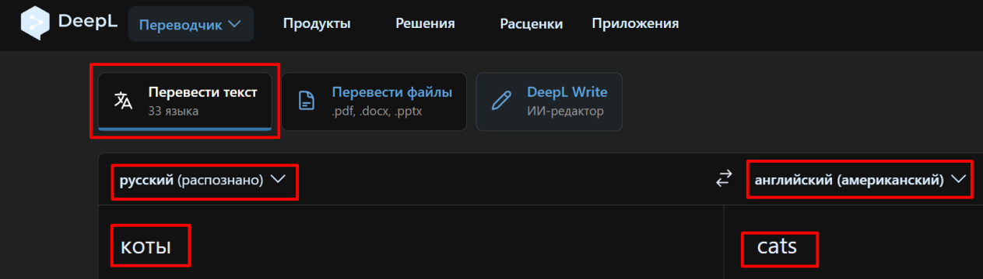
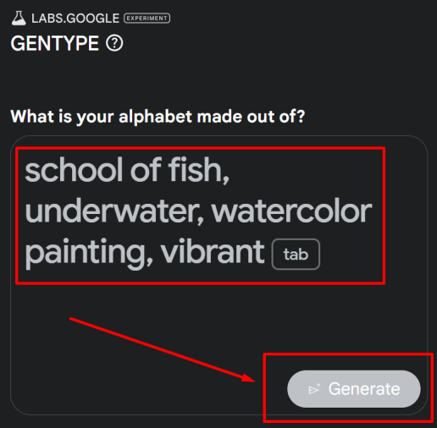
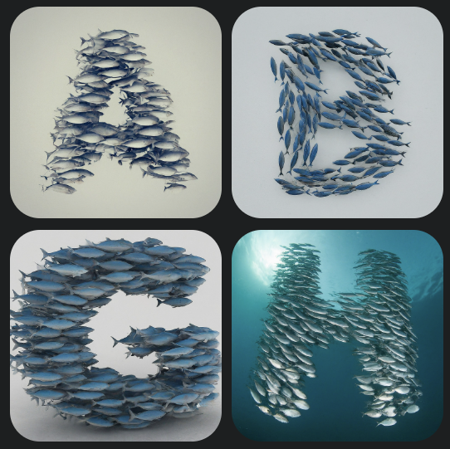
Задание №3 – 10 минут. Практика
СОЗДАДИМ СВОЙ АЛФАВИТ С ПОМОЩЬЮ НЕЙРОСЕТИ GOOGLE LABS
Шаг 1 – Переведем с ИИ
Примеры запросов к нейросети
Рыжие коты | red cats
Автомобиль марки Тойота
Рыба-клоун из мультфильма «В поисках Немо»
Потрепанная книга из школьной библиотеки
Шаг 2 – Сгенерируем свой алфавит

Slide 14

Подведём итоги
ПОДСЧИТАЕМ КОЛИЧЕСТВО БАЛЛОВ
Спасибо за работу!
За Задание №3 КАЖДЫЙ ЗАПИСЫВАЕТ СЕБЕ 5 баллов
1-е задание – максимальное количество баллов – 12
2-е задание – максимальное количество баллов – 12
3-е задание – максимальное количество баллов – 5
Итого: 27 баллов
Оцените себя:
0-6 - оценка «неудовлетворительно»
7-13 - оценка «удовлетворительно»
14-20 - оценка «хорошо»
21-27 - оценка «отлично»

Slide 15
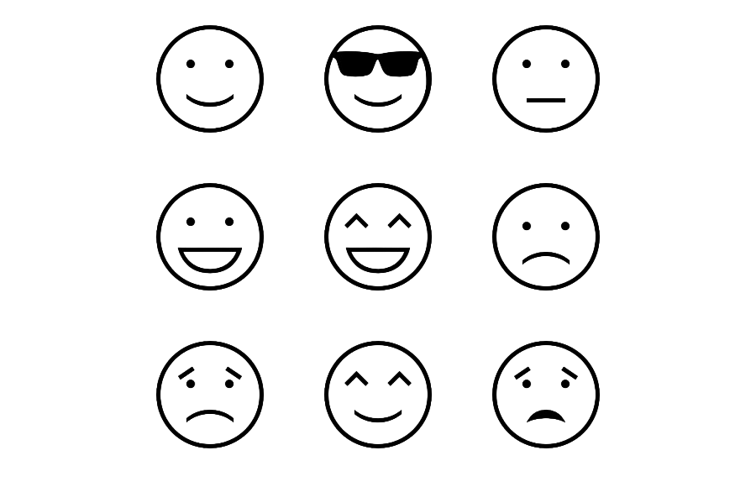
ОЦЕНИТЕ, ПОЖАЛУЙСТА, СЕБЯ
Каждому из вас нужно выбрать “эмодзи”, которое подходит к вашему состоянию после урока.

Slide 16
СПАСИБО ЗА
УРОК!

